Slide 1
프로젝트 계획서
인터벌 트레이닝 스톱워치앱(HIIT)
개발자: 이민영

Slide 2
프로젝트 개요
인터벌 트레이닝 스톱워치 앱 (HIIT)
Flutter 기반 크로스플랫폼 인터벌 타이머 애플리케이션
프로젝트 소개
주요 기능
주제 선정 이유
플러터 기반 인터벌 트레이닝 특화 스톱워치 앱
자동화된 인터벌 관리: 미리 설정한 패턴에 따라
자동으로 시간 관리
플러터 학습에 적합한 난이도의 프로젝트
HIIT, 타바타, 포모도로 등 다양한 인터벌 활동 지원
크로스 플랫폼 지원: 모바일과 웹에서 동일한 경험
크로스플랫폼 개발 경험
모바일 및 웹브라우저 크로스플랫폼 지원
사용자 맞춤형 프리셋: 자주 사용하는 설정 저장
실용성이 높은 앱
개발 목표
간결하고 직관적인 UI: 활동 중에도 쉽게 조작 가능
자동화된 인터벌 관리 시스템 구현
추가 개발 목표
추가 장점
직관적이고 전문적인 UI/UX 디자인
커스터마이징 가능한 시각/청각 알림 기능/달력
크로스 플랫폼 앱 제공(web & Mobile)
프로젝트 핵심 요약
Flutter로 개발한 인터벌 타이머 앱으로, 운동과 휴식 시간을 자동으로 반복해 관리할 수 있습니다.
모바일과 웹 브라우저 모두에서 실행되며, 누구나 쉽게 사용할수있도록 간단하고 직관적인 UI로설계
기존 앱들은 대부분 앱버전만 존재하고 웹은 지원하지 않으며, 달력기능도 제한적이라는 점에서 본프로젝트는 이러한부분을 보완

Slide 3
기술 스택 및 개발 환경
개발 기술 스택
개발 환경
프론트엔드/프레임워크
개발 도구
Flutter 3.x (크로스플랫폼 개발)
Android Studio (주 개발 환경)
Dart 언어
Visual Studio Code (보조 개발)
Flutter Web (웹 지원)
Flutter DevTools (디버깅)
데이터 저장
플랫폼 지원
SharedPreferences (로컬 설정 저장)
Android (API 21+)
Hive (로컬 데이터베이스)
iOS (iOS 11+)
Firebase (선택적, 클라우드 저장)
Web (모든 브라우저)
주요 패키지
버전 관리 및 배포
table_calendar (달력 위젯)
Git (버전 관리)
flutter_timer (타이머 기능)
Google Play Store (Android 배포)
audioplayers (알림 소리)
App Store (iOS 배포)-선택
vibration (진동 알림)
Firebase Hosting (웹 배포)
※ 크로스플랫폼 개발로 하나의 코드베이스로 모바일과 웹 모두 지원

Slide 4
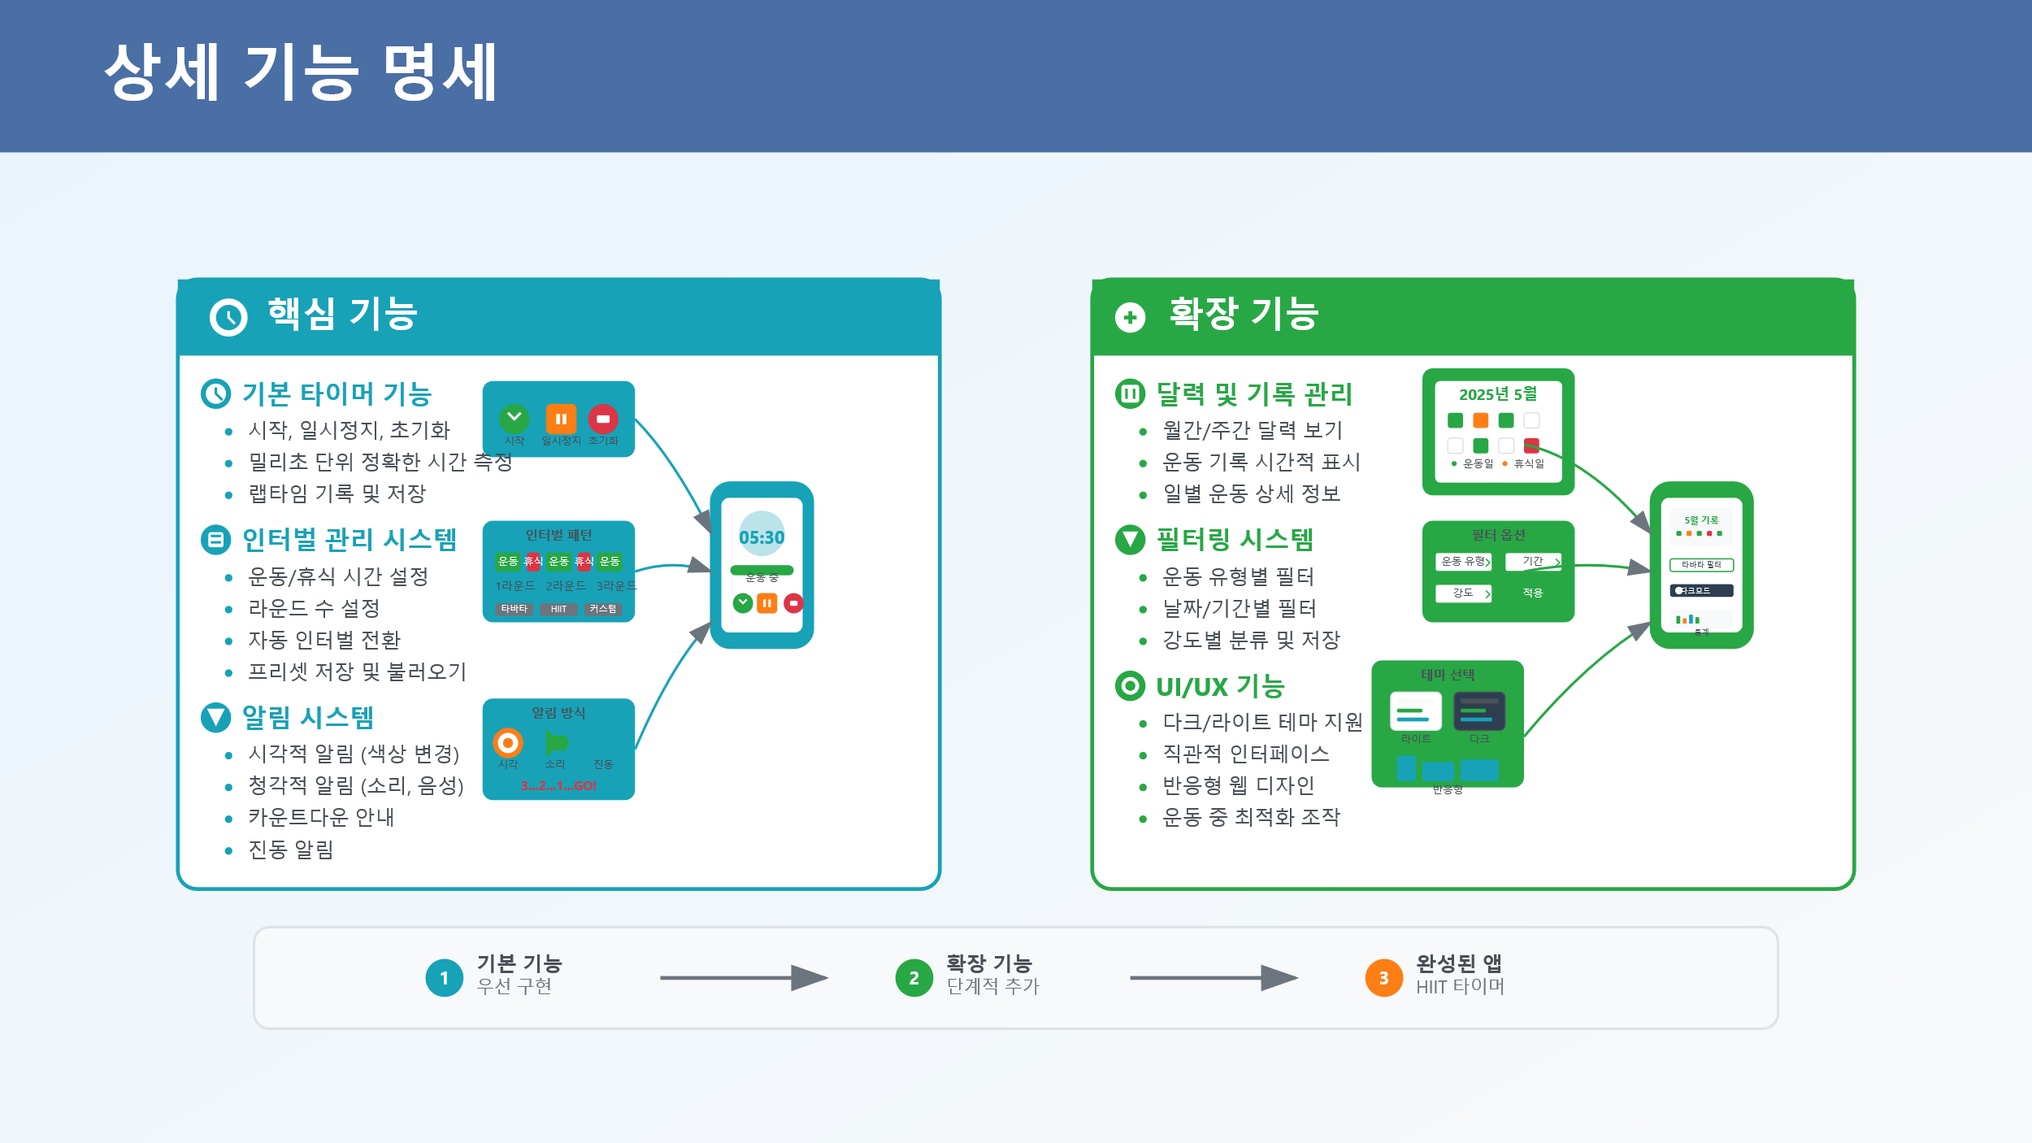

Slide 5
데이터베이스 설계
로컬 데이터 저장 구조
사용자 설정 데이터 (SharedPreferences)
운동 기록 데이터 (Hive/Local DB)
키(Key)
데이터 타입
설명
WorkoutRecord
workTime
int
운동 시간 (초)
필드명
타입
설명
restTime
int
휴식 시간 (초)
id
String
고유 식별자
totalSets
int
총 세트 수
date
DateTime
운동 날짜
soundEnabled
bool
소리 알림 활성화
workoutType
String
운동 유형 (HIIT, 타바타 등)
진동 알림 활성화
totalDuration
int
총 운동 시간 (초)
vibrationEnabled
bool
completedSets
int
완료한 세트 수
isDarkMode
bool
다크 모드 설정
intensity
String
운동 강도 (고/중/저)
lastPreset
String
마지막 사용 프리셋
notes
String?
운동 메모 (선택사항)
isGoalAchieved
bool
목표 달성 여부
프리셋 데이터 (Hive/Local DB)
데이터 저장 방식
PresetData
SharedPreferences
Hive DB
Hive DB
필드명
타입
설명
(앱 설정)
(운동 기록)
(프리셋)
name
String
프리셋 이름 (예: "내 타바타", "고강도 HIIT")
주요 특징:
workTime
Int
운동 시간 (초)
restTime
Int
휴식 시간 (초)
• 오프라인 우선 설계로 인터넷 연결 없이도 모든 기능 사용 가능
totalSets
int
총 세트 수
• 경량화된 로컬 데이터베이스로 빠른 성능 보장
category
String
카테고리 (HIIT, 타바타, 포모도로, 커스텀)
• 추후 Firebase 연동 시 쉬운 데이터 마이그레이션 지원
※ 단순하고 효율적인 데이터 구조로 개발 복잡도를 최소화하면서 필요한 모든 정보를 저장

Slide 6
테스트 계획
테스트 전략 및 방법
기능 테스트 (Functional Testing)
UI/UX 테스트 (User Experience Testing)
• 타이머 기능 테스트
• 반응성 테스트
- 정확한 시간 측정 (±0.1초 오차 허용)
- 버튼 터치 반응 속도 (100ms 이내)
- 시작/일시정지/초기화 동작 확인
- 화면 전환 부드러움 확인
- 백그라운드 실행 시 타이머 지속성
- 다양한 화면 크기 대응
• 인터벌 기능 테스트
• 사용성 테스트
- 운동/휴식 자동 전환 확인
- 직관적인 네비게이션 확인
- 설정된 세트 수만큼 정확한 반복
- 운동 중 쉬운 조작 가능성
- 다양한 프리셋 (타바타, HIIT) 검증
- 시각적 피드백 명확성
• 데이터 저장 테스트
• 접근성 테스트
- 운동 기록 저장/불러오기 검증
- 프리셋 저장/편집/삭제 확인
- 다크/라이트 모드 가독성 확인
플랫폼별 테스트 계획
모바일 테스트 (Android/iOS)
웹 테스트 (Browser)
성능 테스트
• 다양한 기기에서 동작 확인
• 주요 브라우저 호환성 확인
• 앱 시작 시간 (3초 이내)
• 알림 및 진동 기능 테스트
• 반응형 디자인 검증
• 메모리 사용량 최적화
• 배터리 사용량 모니터링
• 웹 알림 기능 테스트
• 장시간 실행 안정성
테스트 일정
7주차: 기능 테스트 및 버그 수정 , 8주차: 통합 테스트, 사용성 테스트, 최종 검증
※ 각 기능 구현 완료 후 즉시 테스트를 진행하여 조기에 문제점을 발견하고 수정

Slide 7
위험 요소 및 대응 방안
프로젝트 위험 요소 분석
고위험
중위험
저위험
기술적 위험 요소
개발 일정 위험 요소
타이머 정확도 문제
학습 곡선에 따른 지연
백그라운드 실행 시 시간 측정 부정확성
Flutter 웹/앱 개발 경험 부족
→
→
대응:
Isolate Timer 사용, 플랫폼별 백그라운드 처리 최적화
대응:
모바일 우선 개발, 웹은 나중에 추가
플랫폼 호환성 문제
기능 범위 확대 유혹
iOS/Android/Web 간 동작 차이
개발 중 추가 기능 욕심으로 인한 지연
→
→
대응:
플랫폼별 조건부 코드 작성, 초기 테스트 강화
대응:
핵심 기능 우선, 추가 기능은 다음 버전으로 연기
데이터 손실 위험
테스트 시간 부족
앱 업데이트 시 저장된 데이터 소실
마감일 임박으로 인한 테스트 소홀
→
→
대응:
데이터 버전 관리, 자동 백업 시스템 구현
대응:
개발과 병행하여 지속적 테스트, 자동화 테스트 도입
비즈니스 및 사용자 위험 요소
사용자 관심도 저하
앱스토어 승인 지연
성능 이슈
기존 앱들과 차별화 부족
플랫폼 정책 변경 또는 검토 지연
저사양 기기에서 앱 성능 저하
→
→
→
대응: 필터링 기능 등 고유 기능 강조
대응: 웹 버전 우선 배포, 여유 시간 확보
대응: 코드 최적화, 최소 사양 명시
위험 관리 전략
• 주간 위험 평가 회의를 통한 지속적 모니터링
• 핵심 기능 우선 개발로 최소 기능 제품(MVP) 먼저 완성
• 단계적 개발과 지속적 테스트로 위험 조기 발견
※ 위험 요소를 사전에 식별하고 대응 방안을 준비하여 프로젝트 성공 가능성을 높임

Slide 8
개발 일정 계획
프로젝트 기간: 2025년 5월 12일 ~ 2025년 6월 24일 (7주)
ID
작업명
시작일
종료일
완료율
9주차
10주차
11주차
12주차
13주차
14주차
15주차
1
프로젝트 계획서 작성
5/12
5/18
100%
2
요구사항 목록, 기획 및 설계
5/19
5/25
100%
◆
프로젝트 기획 완료
5/25
3
개발 환경 설정 (Flutter, Hive, Git)
5/26
6/1
0%
4
UI 레이아웃 구현 (홈화면, 설정화면,등)
5/26
6/1
0%
5
기본 기능 개발(타이머, 인터벌, 소리알림(진동)
6/2
6/8
0%
◆
MVP 완성 (기본 기능)
6/8
6
세부 기능 개발(달력뷰, 프리셋, 백그라운드,등)
6/9
6/15
0%
7
테스트, 수정사항 반영 및 배포
6/16
6/22
0%
8
최종 발표자료 제작 및 발표
6/23
6/24
0%
◆
프로젝트 완료 및 발표
6/24
범례 (Legend)
완료된 작업
진행 중인 작업
미시작 작업
마일스톤
마일스톤 행

Slide 9
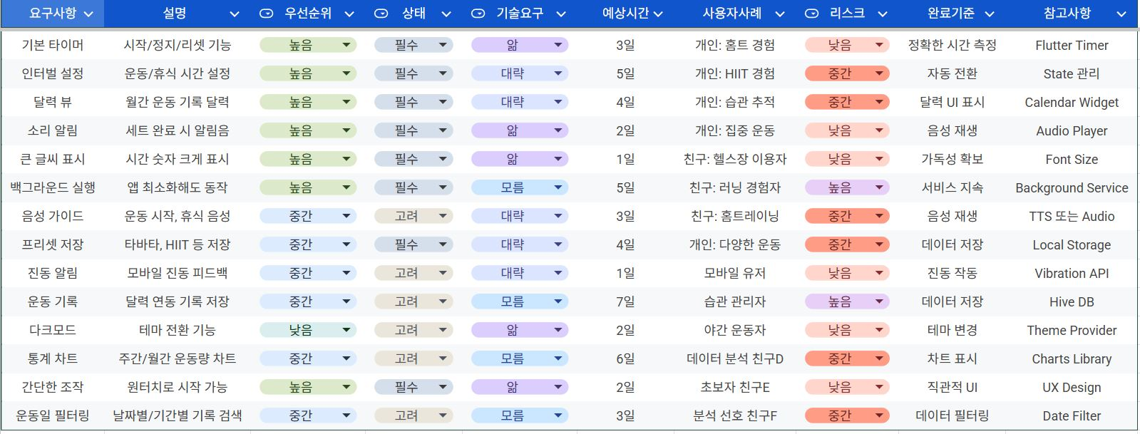
요구사항 수집 및 분석
1단계: 다양한 방식의 요구사항 수집
개인 요구사항
친구/사용자 요구사항
자신의 운동 경험을 바탕으로 수집
운동하는 친구들의 의견 수렴
• 운동 중 불편했던 점들
• 헬스장 이용자 인터뷰
• 기존 타이머 앱의 아쉬운 부분
• 홈트레이닝 경험자 설문
2단계: 요구사항 문서화
요구사항
설명
우선순위
상태
기술요구
예상시간
사용자사례
리스크
완료기준
참고사항

Slide 10
결론 및 기대 효과
프로젝트 완료 후 예상 결과물
핵심 성과물
완성된 모바일 앱
웹 애플리케이션
스마트 필터링
개발 역량 향상
Android/iOS 크로스플랫폼
모든 브라우저 지원
달력 기반 운동 분석
Flutter 전문성 확보
Flutter 기반 네이티브 성능
반응형 웹 디자인
개인화된 통계
포트폴리오 강화
사용자에게 제공하는 가치
운동 효율성 극대화
습관 형성 도우미
언제 어디서나
• 자동화된 세트 관리로 집중력 향상
• 시각적 달력으로 성과 한눈에 확인
• 웹-모바일 완벽 동기화
• 맞춤형 프리셋으로 개인 최적화
• 연속 운동일 추적으로 동기부여
• 오프라인 모드 지원
향후 발전 로드맵
완료 직후
1개월 후
3개월 후
6개월 후
1
2
3
4
사용자 테스트
Firebase 연동
소셜 기능
AI 분석
버그 수정
계정 시스템
고급 통계
스마트 추천

Slide 11
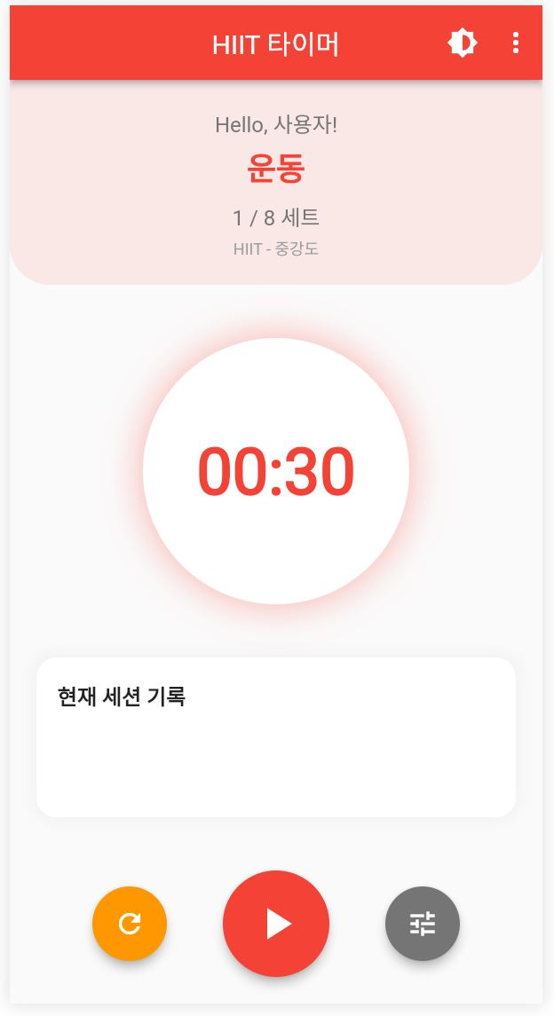
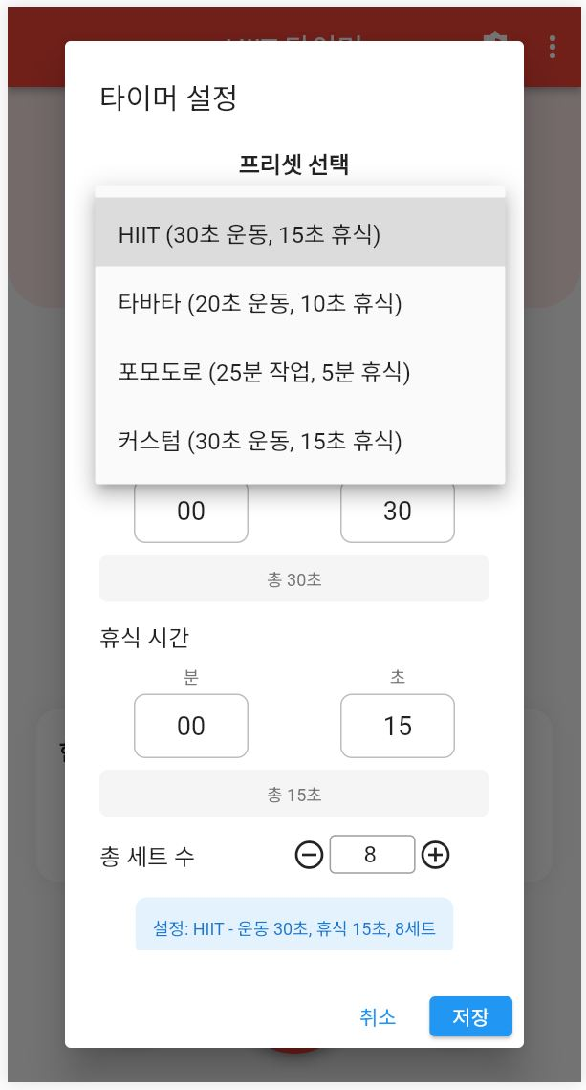
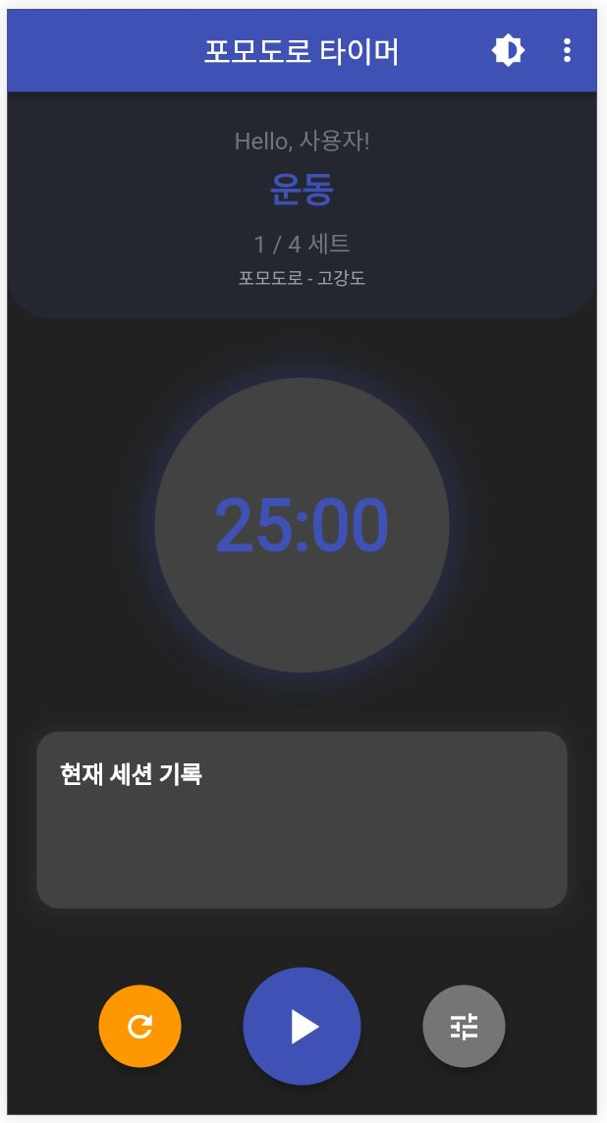
레이아웃
메인화면
타이머 설정
다크모드

Slide 12
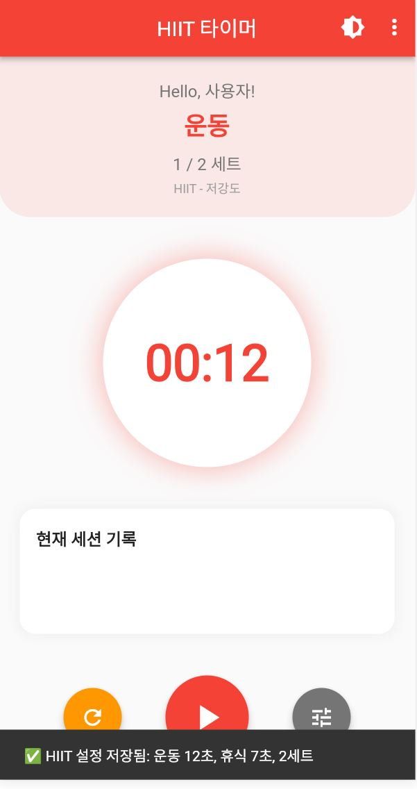
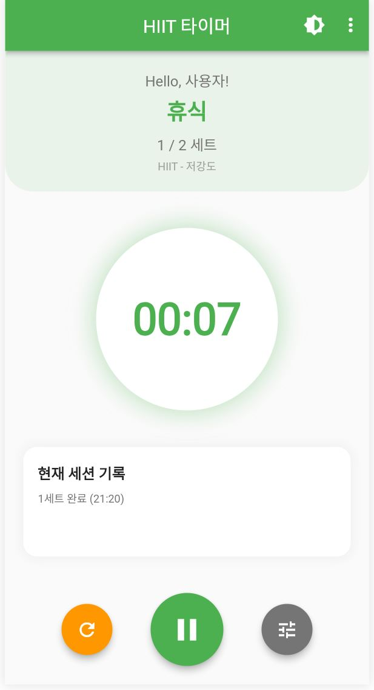
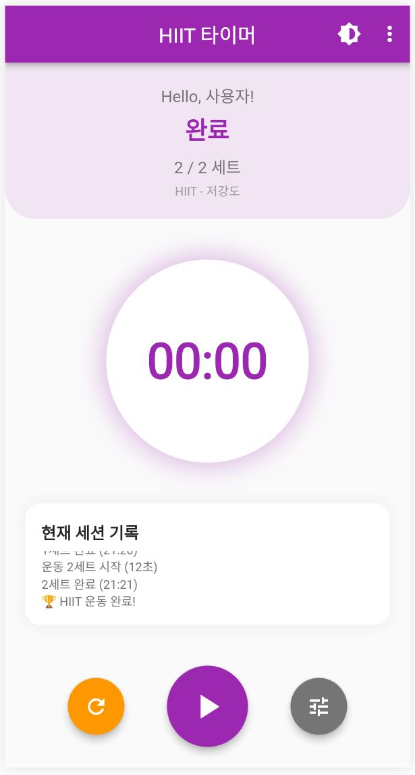
레이아웃
운동첫시작화면
(세트 저장)
휴식시간
세트완료

Slide 13
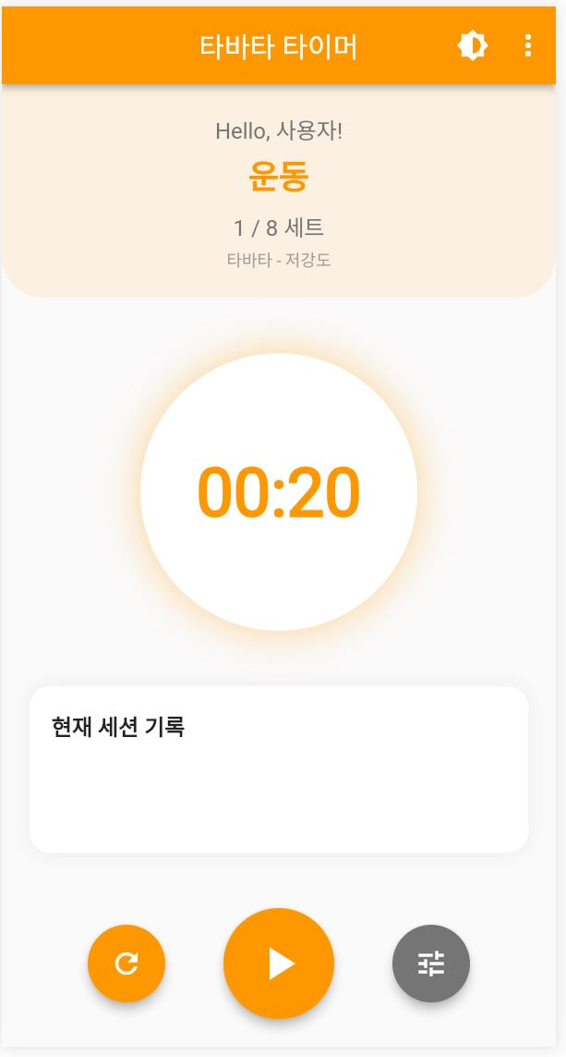
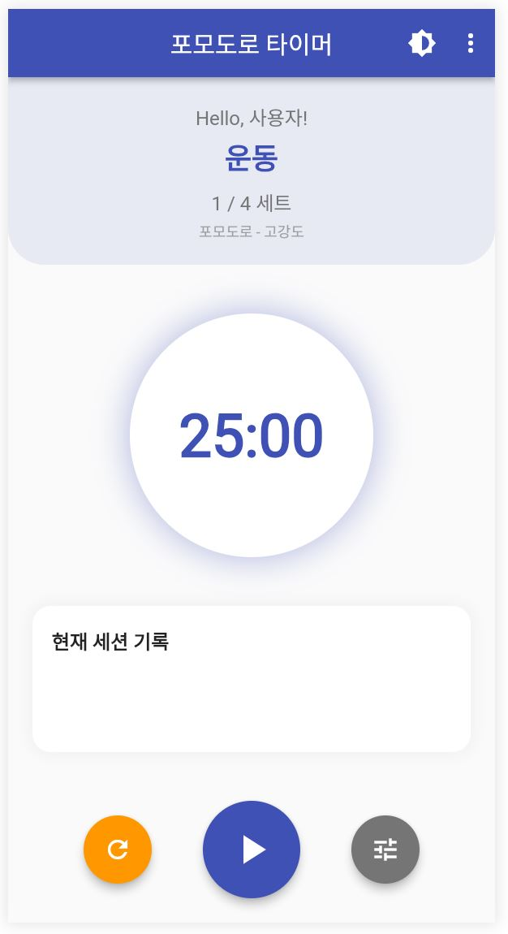
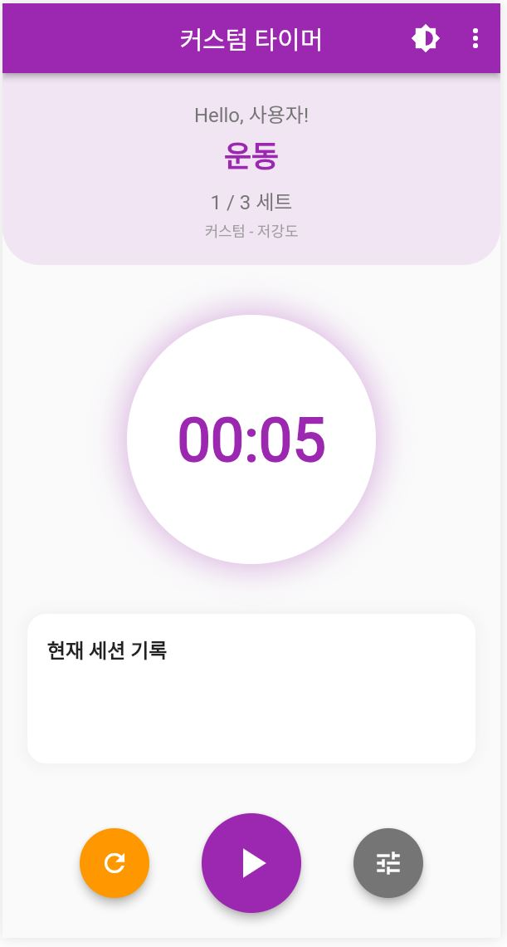
4단계 레이아웃
중강도
저강도
고강도
커스텀

Slide 14
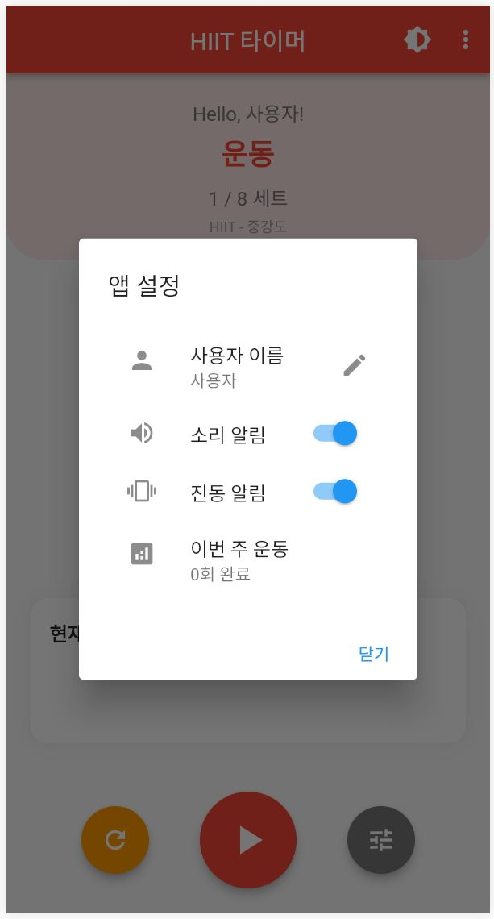
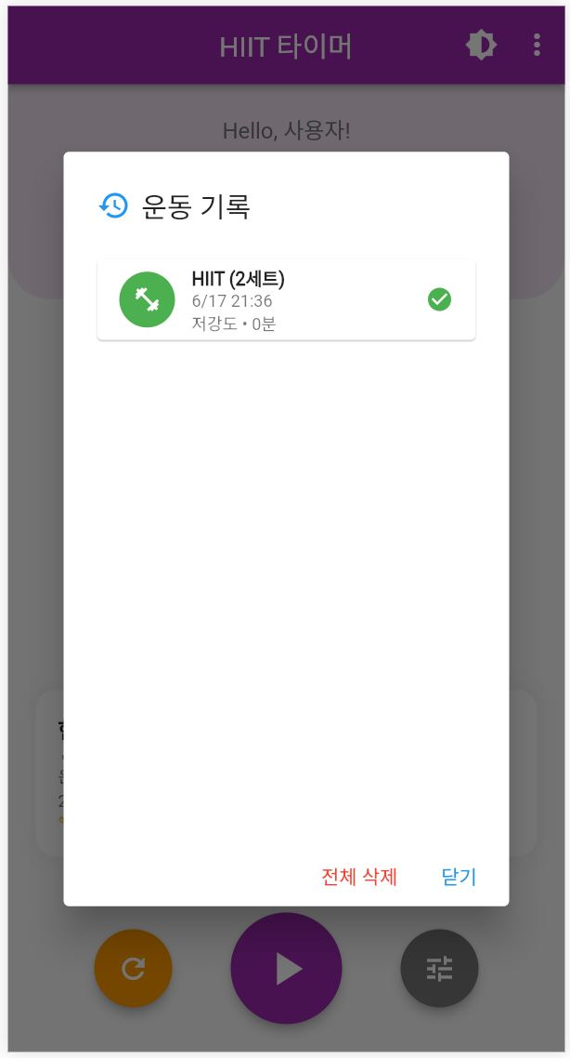
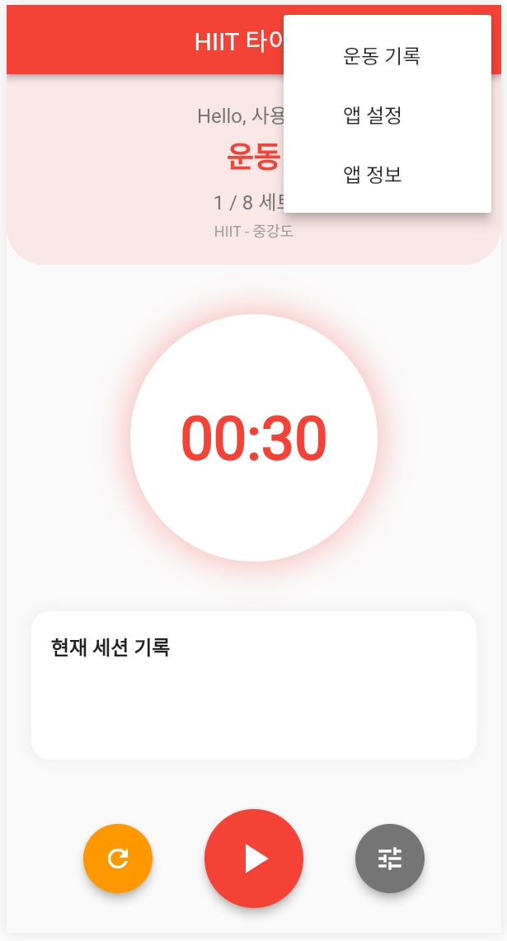
레이아웃
상단 메뉴바
앱 설정
운동 기록

